Slide 1
MANAJEMEN OPERASIONAL
OLEH :
AZIZAH FITRIANI,SE.,MM

Slide 2

BAB I
PENGERTIAN DAN RUANG LINGKUP
MANAJEMEN PRODUKSI DAN OPERASI
I. PENGERTIAN MANAJEMEN PRODUKSI
Manajemen produksi dan operasi merupakan usaha-usaha pengelolaan secara optimal penggunaan sumber daya- sumber daya ( tenaga kerja, mesin-mesin, peralatan, bahan mentah dan sebagainya ) melalui proses transformasi untuk menghasilkan berbagai barang dan jasa.

Slide 3
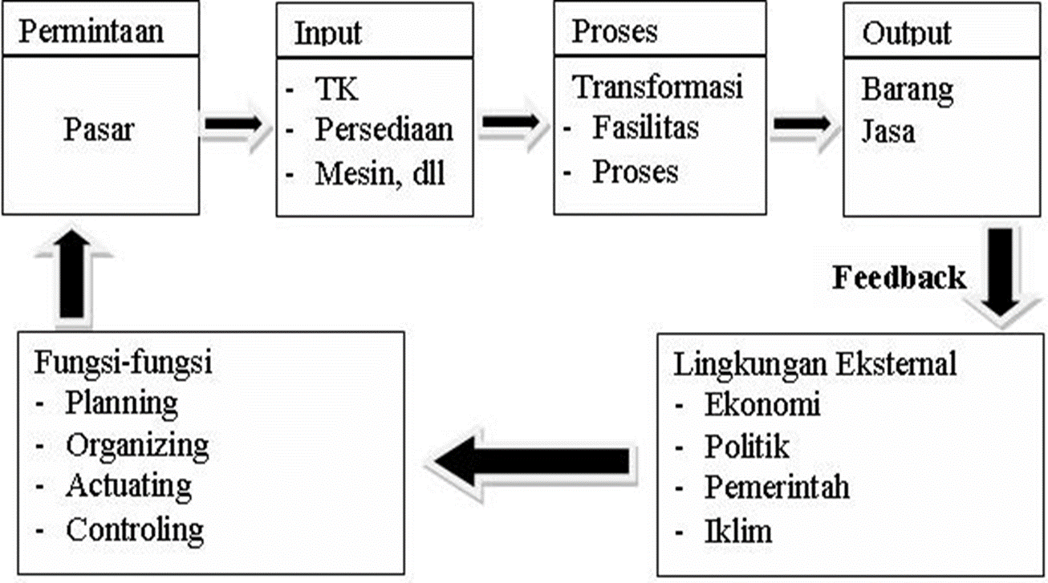

II. RUANG LINGKUP MANAJEMEN PRODUKSI DAN OPERASI

Slide 4
  III. MANAJEMEN PRODUKSI SEBAGAI SUATU SISTEM PRODUKTIF
Suatu sistem produktif:
Adalah proses pengubahan masukan – masukan sumber daya menjadi barang- barang dan jasa-jasa yang lebih berguna. Masukan dalam system ini adalah bahan mentah, tenaga kerja, modal, energi dan informasi.

Slide 5
IV. SUB SISTEM DALAM SISTEM PRODUKTIF
1. Input
Masukan yang digunakan adalah bahan mentah, tenaga kerja, modal, energi dan informasi.
2. Proses
Tehnologi proses yang merupakan metodeatau cara tertentu yang digunakan untuk proses transformasi
3. Out Put
Hasil dari proses produksi yang dilakukan berupa barang-barang dan jasa-jasa
4. Feedback
Informasi umpan balik yang digunakan untuk mengawasi tehnologi proses atau masukan-masukan dalam menghasilkan keluaran-keluaran

Slide 6
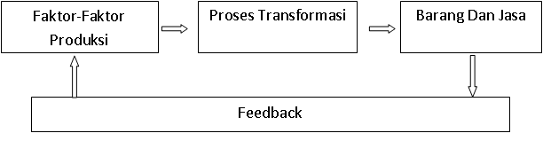
V. OPERASI SEBAGAI SISTEM PRODUKTIF

Slide 7
VI. PERBEDAAN BARANG DAN JASA
Karakteristiknya :
1 . Berwujud tidaknya out put
2. Cara konsumsi output
3. Cara kerja /proses produksi
4. Ukuran performance

Slide 8
VII. MANAJEMEN OPERASI SEBAGAI KEGIATAN MANAJERIAL
1. Kegiatan pemilihan :
Keputusan strategic yang menyangkut pemilihan proses melalui mana berbagai barang dan jasa akan diproduksi.
2. Kegiatan perancangan :
Keputusan taktikal yang menyangkut kreasi metode pelaksanaan suatu operasi produktif.
3. Kegiatan Pengoperasian :
Keputusan perencanaan tingkat keluaran jangka panjang atau dasar permintaan dan keputusan shcedulling pekerjaan dan pengalokasian karyawan jangka pendek.
4. Kegiatan pengawasan :
Keputusan tentang prosedur-prosedur yang menyangkut pengambilan tindakan korektif dalam operasi-operasi produktif barang dan jasa.
5. Kegiatan pembaharuan :
Keputusan tentang implementasi perbaikan-perbaikan yang diperlukan dalam system produktif berdasarkan perubahan-perubahan permintaan, tujuan organisasional , tehnologi dan manajemen.

Slide 9

VIII. MANAJEMEN OPERASI DAN LINGKUNGANNYA
Pentingnya bidang operasi untuk bidang fungsional lainnya :
1. Adanya keterkaitan bidang produksi dengan bidang lainnya : personalia, pemasaran, keuangan dan lain-lain.
2. Sekitar 70 % aktiva perusahaan dibawah pengelolaan bidang produksi
3. Adanya tanggung social persahaan pada masyarakat

Slide 10

IX. PERANCANGAN DAN PENGEMBANGAN PRODUK
A. Kegiatan-kegiatan Penelitian
Biasanya organisasi melakukan penelitian untuk :
1. Memperbaiki produk dan jasa yang sudah ada
2. Menemukan penggunaan baru bagi produk dan jasa yang sudah ada
3. Mengembangkan berbagai produk dan jasa baru
4. Mengurangi biaya produk dan jasa melalui perbaikan operasi
5. Menganalisa produk dan jasa pesaing

Slide 11
B. Berbagai Sumber Gagasan
1. Tenaga penjualan
Tenaga pemasaran melihat adanya kebutuhan dan keinginan para konsumen
2. Pemilik
Pemilik perusahaan dapat memberikan gagasan-gagasan tentang barang dan jasa yang akan dihasilkan kepada para pengelolaan perusahaan.
3. Tenaga kerja/karyawan
Untuk menggali dan memanfaatkan sumber gagasan, banyak perusahaan mencoba untuk menghidupkan lingkungan yang kreatif bagi karyawannya
4. Tenaga ahli/konsultan
Perusahaan dapat membeli gagasan dan hak tersebut sejauh inovasi produk dapat direalisasikan dan dipasarkan

Slide 12
C. Design By Imitation
1. Reverse engineering
Pesaing membeli produk pesaing untuk melihat cara kerjanya dan cara pembuatannya dan kemudian membuat produk sendiri
2. Spionase industrial
Strategi dilakukan dimana karyawan diberhentikan dan kemudianbergabung dengan perusahaan pesaing atau mendirikan perusahaan sendiri dengan menggunakan disain produk dan proses yang dikembangkan perusahaan tempat asal dia bekerja

Slide 13
X. PRODUCT LIFE CYCLES
1. Tahap pengenalan / introduction
Pada tahap pengenalan operasi penjualan tidak selalu bekerja dengan baik, masalah kelambatan dalam perluasan kapasitas produksi, masalah tehnik yang belum dapat diatasi dan harga tinggi.
2. Tahap pertumbuhan / growth
Dalam tahap ini produk diperbaiki dan distandardisasi, menjadi dapat diandalkan dalam penggunaan dan harga menjadi lebih rendahkuantitas penjualan akan meningkat lebih banyak.
3. Tahap kejenuhan / maturity
Dalam tahap ini produk adalah matang keandalan dalam performance, harga wajar, tidak terjadi perubahan dari tahun ke tahun
4. Tahap penurunan / decline
Hampir semua produk akan sampai pada tahap penurunan dalam permintaan, bila produk digantikan dengan adanya produk baru.

Slide 14
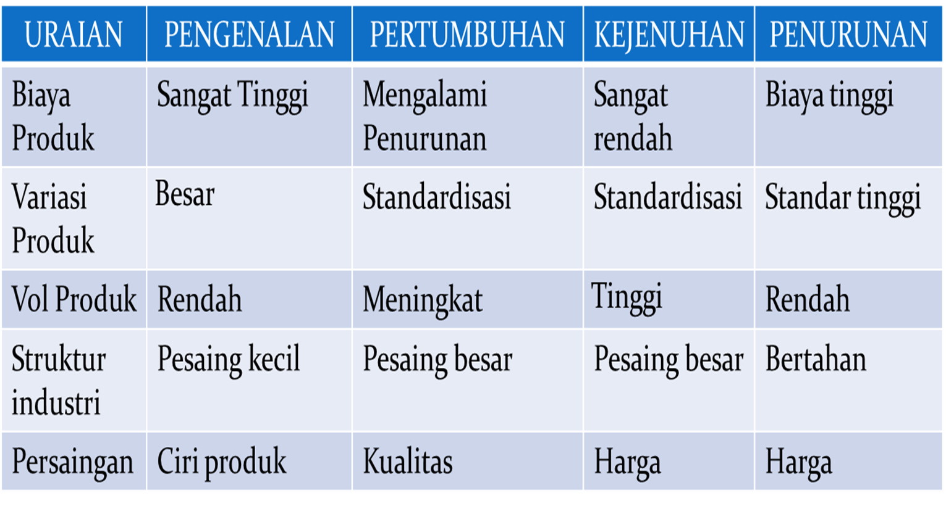
XI. Ciri-ciri Product Life Cycles

Slide 15
XII. SASARAN UTAMA DALAM STRATEGI
Pada umunya ada empat sasaran dalam operasi-operasi sebagai berikut :
1. Kualitas
Sasaran kualitas berkaitan dengan kualitas produk atau jasa yang dihasilkan oleh operasi-operasi yang dipengaruhi oleh disain produk maupun cara produk dibuat dalam operasi.
2. Efisiensi
Sasaran biaya adalah sangat penting dalam operasi-operasi. Konsep biaya relevan menyatakan bahwa biaya-biaya yang bervariasi dengan keputusan harus diidentifikasikan dan dipertimbangkan dalam keputusan-keputusan
3. Keandalan
Dependability sebagai suatu sasaran menyangkut dapat diandalkannya suplai barang atau jasa yang dapat diukur dengan persentase kekurangan bahan, persentasi pemenuhan janji pengiriman dan lain-lain.
4. Fleksibilitas
Fleksibilitas menyangkut kemampuan operasi-operasi untuk membuat perubahan-perubahan dalam desain produk atau dalam kapasitas produksi.

